Slide 1

일본 민주주의와 정당정치
7조 최사모
김경희 도해일 백영일 전건영

Slide 2
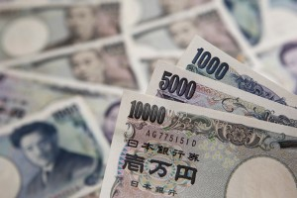
일본 민주주의의 특징
일본의 민주정치는
이익분배에 기초하여
성립한다

Slide 3

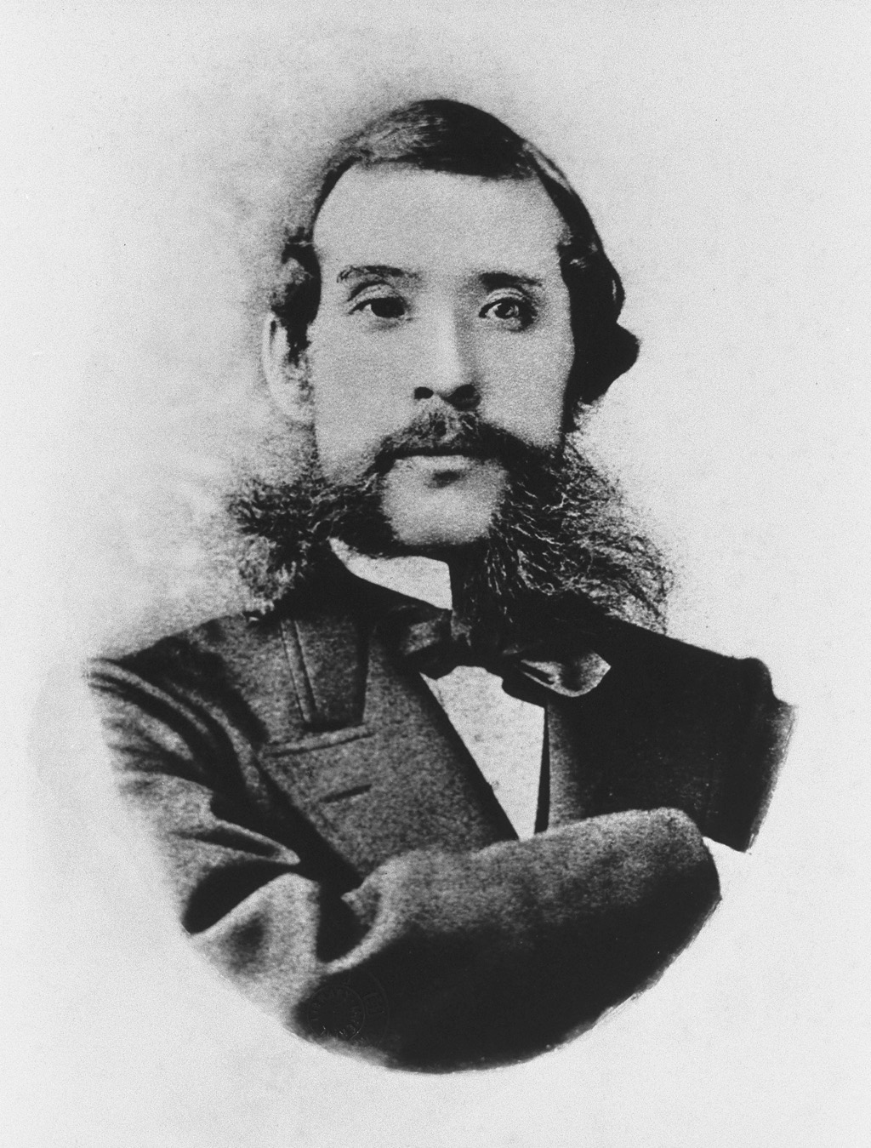
일본 자유민권 운동
 | 이타가키 다이스케
 | 이타가키 다이스케
이타가키 다이스케
오쿠보 도시미치

Slide 4
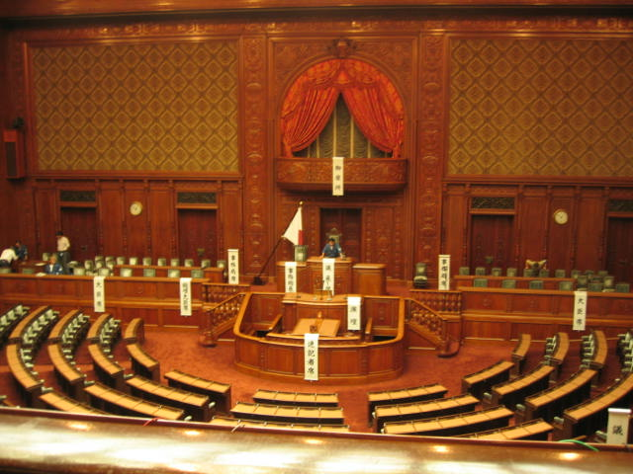
정당과 의회의 발전

Slide 5
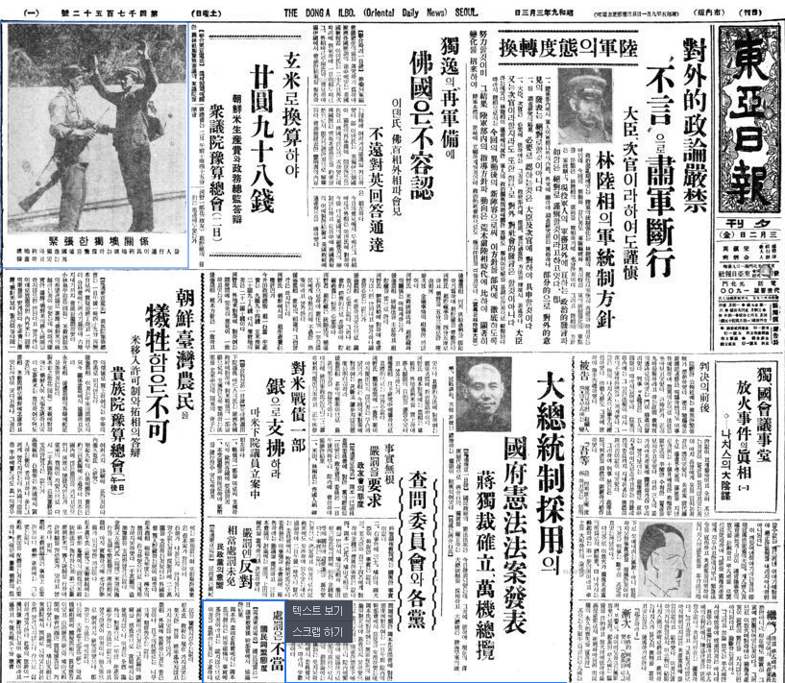
정당과 의회의 발전
대일본제국 헌법
일본에서는 19세기 중반 막부체제의 봉건적 정치제도를 폐지하고 천황친정의 왕정복고가 이루어져 중앙집권적 근대정치제도로 변화하는 메이지유신이 단행되었다.
메이지정부는 황실의 재정을 공고히 하고 부국강병책을 추진하기 위하여 국민들에게 과중한 부담을 지웠으며, 그 추진방법이 지나치게 전제적이고 독단적이었다. 이에 일부 국민들은 국회의 개설을 요구하는 등 자유민권운동을 전개하였으나 정부의 강력한 탄압으로 사라졌다.
메이지정부는 1875년 4월 14일 조칙에서 점차로 국가헌법의 정체를 세울 것을 선언하고, 성문헌법의 제정을 공약하였다.
「대일본제국헌법」의 주요내용
「대일본제국헌법」은 상유및 7장 76개조로 구성되어 있으며, 천황제를 기본으로 하는 전주적 원리와 당시 유럽사회를 지배하던 자유주의원리를 혼합한 입헌군주제적 헌법이다.
동아일보에 등장한 대동단결운동

Slide 6
정당과 의회의 발전
거국일치 내각
- 의원내각제를 실시하고 있는 국가에서 국가적 위기사태에
직면했을 시 대립하는 여러 정당들이 모여 만든 내각을 말한다.
이는 전쟁과 위기에 대처하여 체제 자체를 보존하기 위해
조직된다는 점에서 하나의 정당이 단독 내각을 구성할 수 없을 때
조직되는 연립내각과 구별된다.

Slide 7
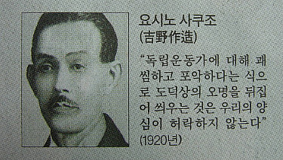
다이쇼 데모크라시

Slide 8
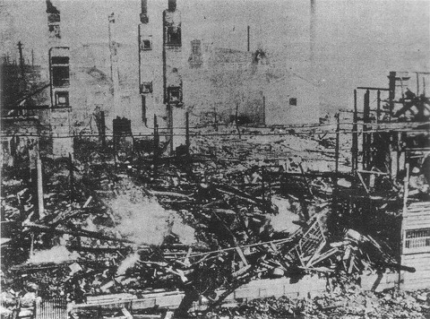
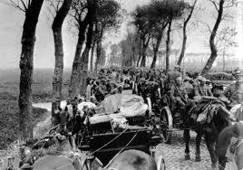
다이쇼 데모크라시
제 1차 세계대전
쌀 폭동 중 불타버린 고베의 스즈키 상점 본사 건물.
분노한 일본인들이 불태워버린 것이다

Slide 9
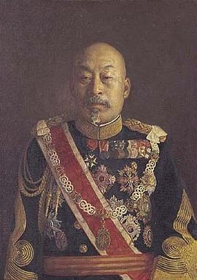
보통선거법의 실현
전국적인 쌀 소동이 전국적으로 발생하면서 민중들의 대규모 저항 움직임은 정치적으로 큰 충격을 주었고, 이로 인해 데라우치 마사타케가 이끄는 번벌 내각이 총사퇴하였습니다. 이후 사태 수습을 위한 대안으로 하라 다카시가 이끄는 정우회 내각에 의해 정당내각이 수립되었다. 하라는 육, 해군대신과 외무대신을 제외한 전 각료를 정당원으로 임명한 내각을 조직하였고 이로써 본격적인 정당내각이 성립하였습니다. 하라 내각은 본격적인 정당정치의 효시라는 점에서 중요한 의의를 지녔지만 많은 한계를 지녔습니다.
데라우치 마사타케

Slide 10
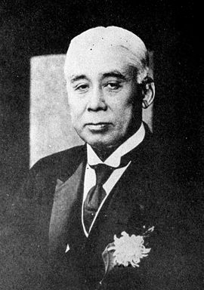
보통선거법의 실현
하라 다카시는 일본의 정치가이고, 1918년 9월 28일부터 1921년 11월 4일까지 19대 일본 총리를 지냈고 공식적으로 하라 게이 또는 하라 사토시라고 불렀으며, 어릴 적 이름은 겐지로(健次郎)이다. 하라 수상은 정당정치의 부패에 분노한 한 청년에 의해 1921년에 암살당하였습니다.
하라 다카시

Slide 11
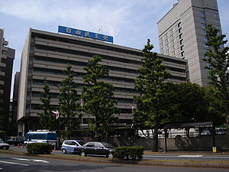
일본 정당정치의 변화
일본 자민당, 자유민주당 당사

Slide 12
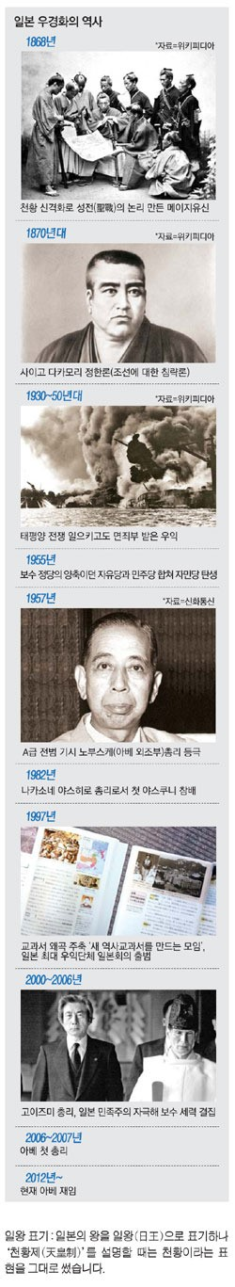
일본의 우경화

Slide 13
질문하세요~

